Slide 1



Отладка планировщика PostgreSQL
Сергей Соловьев, «Тантор Лабс»
Notes:
Всем добрый день! Рад всем, кто пришел и кто подключился на наш буткамп PostgreSQL.

Slide 2
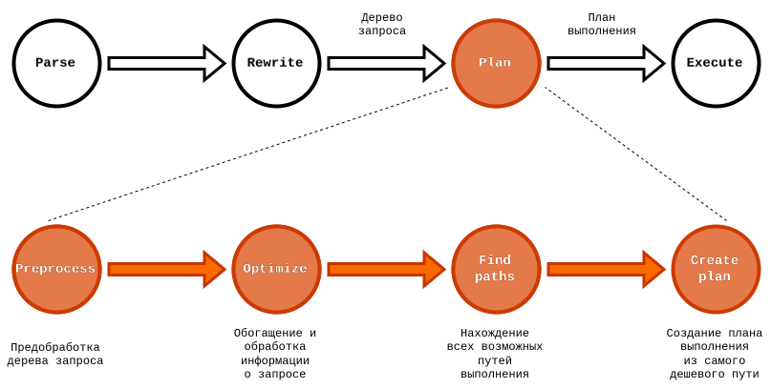
Обработка запроса
Notes:
Пару слов расскажу о себе: я окончил магистратуру ВМК МГУ по специальности прикладная математика и информатика. Начал свою карьеру в Ауриге занимался разработкой драйвера usb-hub 3.0. Далее я работал в инфотексе, делал программно-аппаратные комплексы, которые представляют собой VPN-шлюзы. И теперь я работаю в Тантор-Лабс в роли разработчика PostgreSQL.

Slide 3
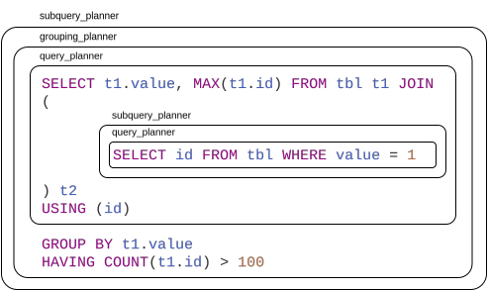
Организация исходного кода
Notes:
Пару слов расскажу о себе: я окончил магистратуру ВМК МГУ по специальности прикладная математика и информатика. Начал свою карьеру в Ауриге занимался разработкой драйвера usb-hub 3.0. Далее я работал в инфотексе, делал программно-аппаратные комплексы, которые представляют собой VPN-шлюзы. И теперь я работаю в Тантор-Лабс в роли разработчика PostgreSQL.

Slide 4
Узлы и деревья
Notes:
Пару слов расскажу о себе: я окончил магистратуру ВМК МГУ по специальности прикладная математика и информатика. Начал свою карьеру в Ауриге занимался разработкой драйвера usb-hub 3.0. Далее я работал в инфотексе, делал программно-аппаратные комплексы, которые представляют собой VPN-шлюзы. И теперь я работаю в Тантор-Лабс в роли разработчика PostgreSQL.

Slide 5
Структуры данных планировщика
Notes:
Пару слов расскажу о себе: я окончил магистратуру ВМК МГУ по специальности прикладная математика и информатика. Начал свою карьеру в Ауриге занимался разработкой драйвера usb-hub 3.0. Далее я работал в инфотексе, делал программно-аппаратные комплексы, которые представляют собой VPN-шлюзы. И теперь я работаю в Тантор-Лабс в роли разработчика PostgreSQL.

Slide 6
Constraint Exclusion
Notes:
Пару слов расскажу о себе: я окончил магистратуру ВМК МГУ по специальности прикладная математика и информатика. Начал свою карьеру в Ауриге занимался разработкой драйвера usb-hub 3.0. Далее я работал в инфотексе, делал программно-аппаратные комплексы, которые представляют собой VPN-шлюзы. И теперь я работаю в Тантор-Лабс в роли разработчика PostgreSQL.

Slide 7
Кодинг
Notes:
Пару слов расскажу о себе: я окончил магистратуру ВМК МГУ по специальности прикладная математика и информатика. Начал свою карьеру в Ауриге занимался разработкой драйвера usb-hub 3.0. Далее я работал в инфотексе, делал программно-аппаратные комплексы, которые представляют собой VPN-шлюзы. И теперь я работаю в Тантор-Лабс в роли разработчика PostgreSQL.

Slide 8
Лайвхаки
Notes:
Пару слов расскажу о себе: я окончил магистратуру ВМК МГУ по специальности прикладная математика и информатика. Начал свою карьеру в Ауриге занимался разработкой драйвера usb-hub 3.0. Далее я работал в инфотексе, делал программно-аппаратные комплексы, которые представляют собой VPN-шлюзы. И теперь я работаю в Тантор-Лабс в роли разработчика PostgreSQL.

Slide 9
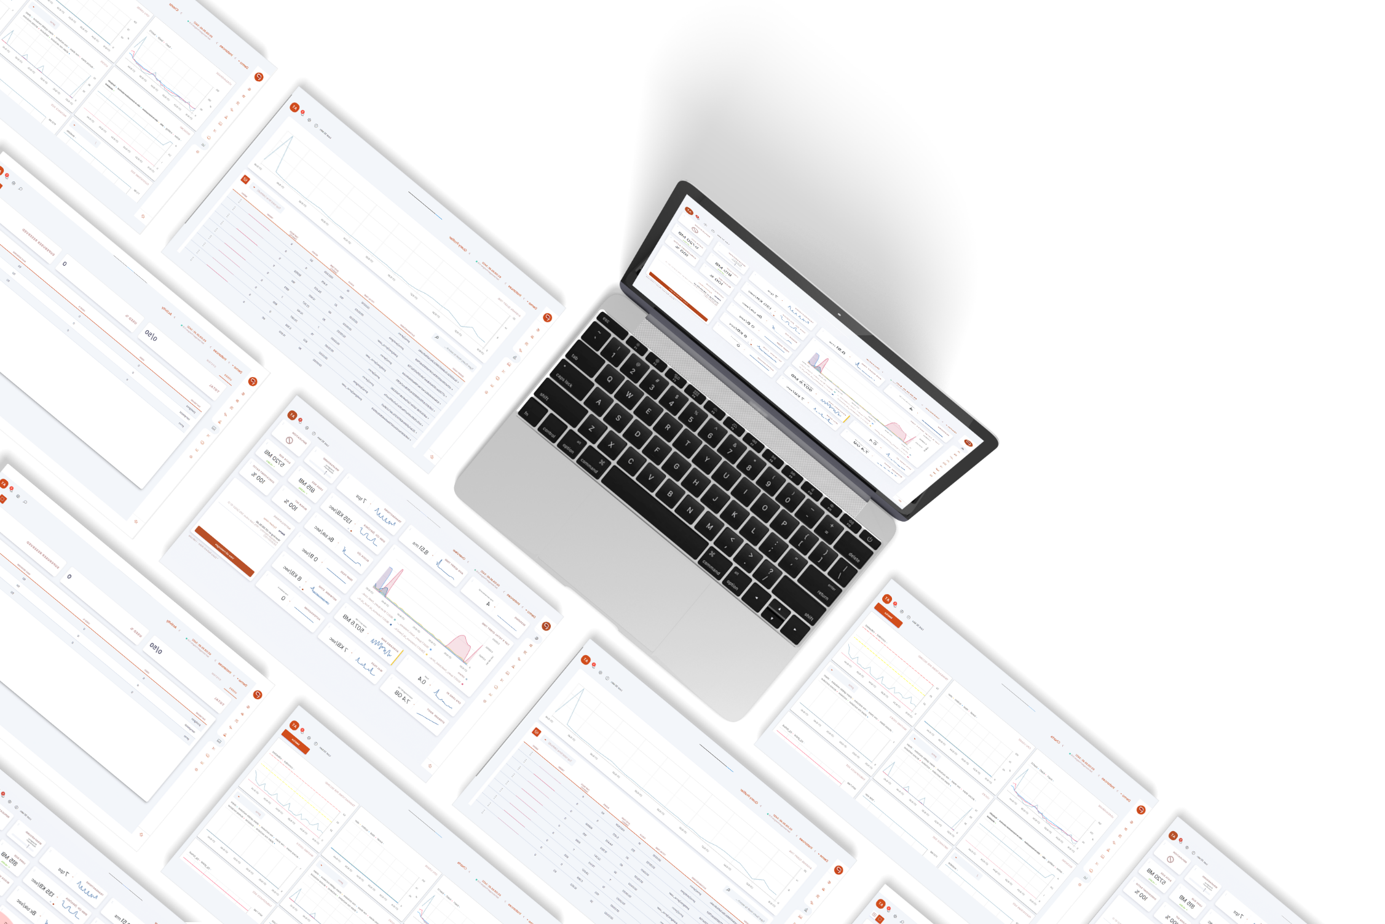
Спасибо за внимание
https://tantorlabs.ru/
info@tantorlabs.ru
TODO: проверить номер телефона +7 495 787 51 78

